Slide 1
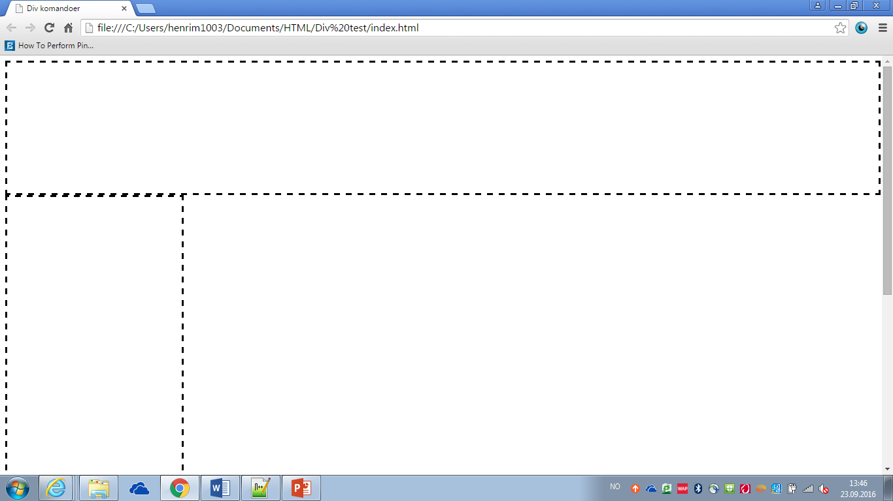
Padding
Padding px
Border
Margin
Left right topp
bottom

